Slide 1
Y
O
P
r
X
D
Q

Slide 2
Y
O
P
r
X
P’
D

Slide 3
Y
Q
O
r
X
P
D

Slide 4
Y
O
P
r
X
P’
D
Q
Q’

Slide 5
Y
P’
O
r
X
D
Q’

Slide 6
Y
l
P’
O
D
r
X
Q’

Slide 7
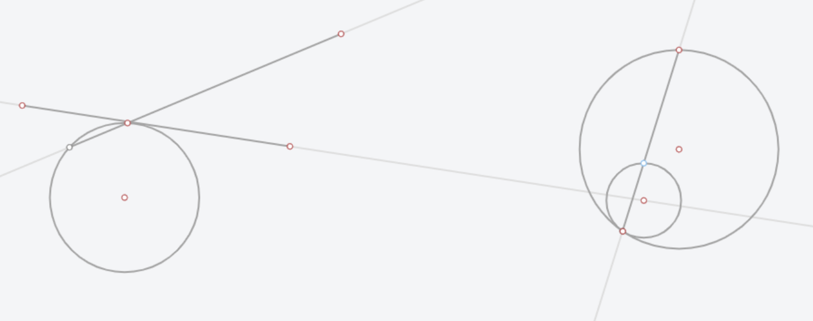
P
P
A1
A2
A2’
A1’

Slide 8
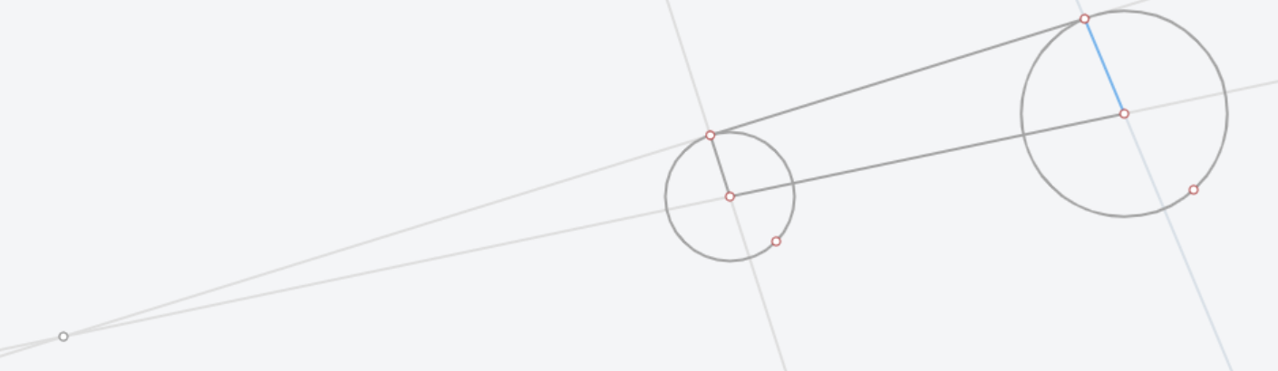
P2’
r2
P1’
r1
P2
B
P1
A
O

Slide 9
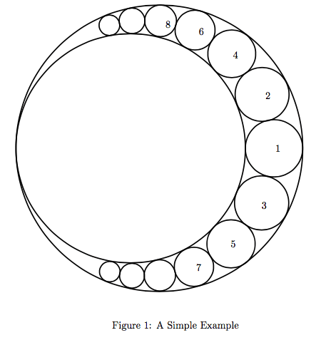
4
2
1
3
5

Slide 10
4
2
1
3
5

Slide 11
l1
l2
O1
O2

